Slide 1


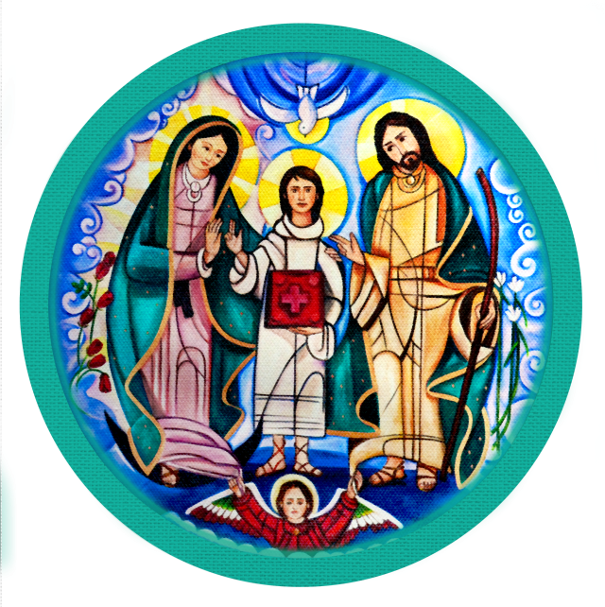
PROYECTOS ÁREA I NACIONAL
Equipo Coordinador Nacional
2019-2022
Movimiento Familiar Cristiano
1ra. Reunión de Bloque
"Familias convertidas al amor de Dios, testimonio vivo de santidad"

Slide 2

PROYECTOS DE ÁREA I
1.-Implementar el 1+1 como la principal estrategia de pesca.
2.-Actualizar el Manual de Pesca.
3.-Desarrollar el sistema de pesca día a día.
4.-Emefecito.
5.-Poyecto de estudio para silentes.
6.-Traducción del material del MFC a diferentes lenguas.
7.- Capacitación integral de las áreas I (diocesana y de sector) en la BDW.
"Familias convertidas al amor de Dios, testimonio vivo de santidad

Slide 3

1.- IMPLEMENTAR EL 1+1 COMO EL PRINCIPAL MÉTODO DE PESCA.
Objetivo: Lograr que cada miembro del MFC invite a un matrimonio, Joven, adolescente o MaRe como mínimo, para que forme parte de nuestro movimiento y con esto incrementar la membresía.
"Familias convertidas al amor de Dios, testimonio vivo de santidad

Slide 4
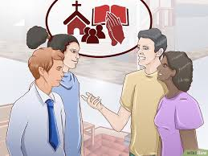
Justificación: En los últimos años, en el MFC se ha reducido considerablemente la membresía. Como Área I somos los responsables de cambiar esta situación, ya que somos los encargados de la pesca. Pensamos que si cada matrimonio, joven, adolescente o Mare invita, le da seguimiento y se compromete a que otro se inscriba, con esta sola actividad, se duplicaría la membresía. Sin dejar de lado las otras estrategias como: visita casa por casa, invitación en parroquias, etc.
"Familias convertidas al amor de Dios, testimonio vivo de santidad

Slide 5
Desarrollo: La intención es que siempre estemos de pesca, como ejemplo manejaremos este esquema:
Mes 1 Visualizar a un matrimonio, joven, adolescente o MaRe como
prospecto para invitar al MFC.
Mes 2 Si aún no se encuentra, seguir buscando
Mes 3 Invitarlo(s) a una Reunión de Ciclo Básico como observadores
Mes 4 Invitarlos a la preinscripción
Mes 5 Inscribirlos, llenando el formato S02, todavía no serían
membresía, ni se capturarían en la BDW.
"Familias convertidas al amor de Dios, testimonio vivo de santidad

Slide 6
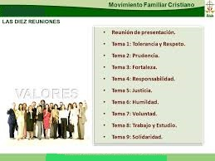
Mes 6 Asegurar que vivan los temas de “Comunidad de Valores”
Mes 7 Estar pendientes de que queden asignados en un equipo y que
inicien el Ciclo Básico de Formación.
Notas: - Los tiempos pueden ser flexibles.
- Contar con un Equipo de Preinscripción previamente capacitado.
"Familias convertidas al amor de Dios, testimonio vivo de santidad

Slide 7
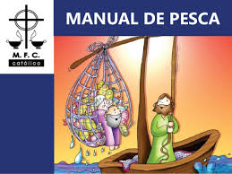
2. ACTUALIZAR EL MANUAL DE PESCA
Objetivo: Contar con una guía que contenga todos los elementos necesarios, para que se logren las metas de pesca que los Sectores se propongan. (Establecer objetivos, responsables y participantes, cronogramas, Estrategias-actividades, revisión de avances)
"Familias convertidas al amor de Dios, testimonio vivo de santidad

Slide 8
Justificación: La pesca es una actividad mediante la cual se invita a otras personas a formar parte del MFC. Este Manual pretende ser una herramienta que sirva de apoyo a los Equipos de pesca y a la membresía en general para realizar las acciones propias de la pesca, en él se describirá en forma detallada, qué hacer, quiénes lo harán, cómo, donde y cuando, además se podrá adecuar a cualquier comunidad.
Desarrollo: Se buscará el apoyo de matrimonios SDA I y SNR para que colaboren en el desarrollo del manual de pesca y en conjunto aportar ideas para su mejor implementación. Área I Nacional programará las revisiones y avances para tenerlo listo y se pueda utilizar lo antes posible.
"Familias convertidas al amor de Dios, testimonio vivo de santidad

Slide 9
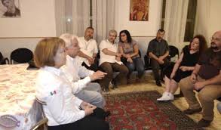
3.- PESCA DÍA A DÍA.
Objetivo: Desarrollar algunas actitudes y habilidades para publicitar al MFC con nuestro diario actuar.
"Familias convertidas al amor de Dios, testimonio vivo de santidad

Slide 10
Justificación: El testimonio que demos ante la sociedad, siempre será el mejor instrumento de pesca. Es decir debemos de irradiar a Cristo en todo nuestro actuar, aprendiendo técnicas para relacionarnos y transmitir en todo momento un buen mensaje.
Desarrollo: Se formará una Comisión integrada por matrimonios SDA I para buscar las mejores técnicas, actitudes y habilidades que se pudieran utilizar cuando damos un testimonio. Apoyados en los libros “Cómo ganar amigos e influir en las personas” de Dale Carnegie y “Publicidad en la biblia, de Rubén Gil.
"Familias convertidas al amor de Dios, testimonio vivo de santidad

Slide 11
4.- EMEFECITO
Se solicitó a PPC el material que les envió el ECN anterior para su revisión, pero aún no lo hemos recibido.
En cuanto lo tengamos formaremos una Comisión para actualizarlo y terminar el proyecto.
Consideramos que pudiéramos tenerlo listo para el próximo ciclo.
"Familias convertidas al amor de Dios, testimonio vivo de santidad

Slide 12
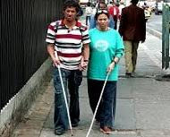
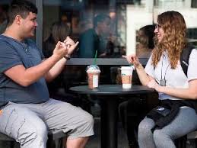
5.- PROYECTO DE ESTUDIO PARA SILENTES.
Objetivo: Atender a esa parte de la comunidad que desea estar dentro del MFC pero que por su situación se les dificulta el estudio en el CBF.
"Familias convertidas al amor de Dios, testimonio vivo de santidad

Slide 13
Justificación: Existe un creciente número de personas sordomudas e invidentes que están interesados en crecer como familia, por lo que se busca la manera de poder hacer que estén dentro del MFC.
Desarrollo: En la Diócesis de Guadalajara hay un matrimonio que se está encargando de desarrollar este proyecto, pronto les haremos llegar los resultados de este importante tema. Además se formará una Comisión para enriquecer el proyecto con aportaciones propias de los SDA I.
"Familias convertidas al amor de Dios, testimonio vivo de santidad

Slide 14
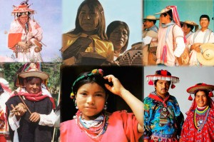
6.- TRADUCCIÓN DEL MATERIAL DEL MFC A DIFERENTES LENGUAS.
Objetivo: Elaborar material del CBF para atender a las comunidades aisladas del país que no hablan español o lo hablan muy poco.
"Familias convertidas al amor de Dios, testimonio vivo de santidad

Slide 15
Justificación: En los últimos años se ha visto un incremento en el interés de las comunidades indígenas por buscar el crecimiento espiritual de sus familias y de encontrar soluciones a su problemas, pero por no hablar español se les dificulta el estudio del CBF.
Desarrollo: Hay mas de 68 lenguas indígenas registradas en nuestro país, por lo que se formarán Comisiones para investigar, analizar y determinar en cuales es mas factible la traducción del CBF y el tipo de material que se elaboraría, tomando en cuenta los costos y la viabiblidad.
"Familias convertidas al amor de Dios, testimonio vivo de santidad

Slide 16
7.- CAPACITACIÓN INTEGRAL DE LAS ÁREAS I (D. Y DE S.) EN LA BDW.
Objetivo: Que las áreas I Diocesanas y de Sector, tengan los conocimientos y habilidades necesarios para utilizar efectivamente la BDW.
Justificación: Hemos visto que algunas áreas no conocen la BDW y no saben utilizarla.
Desarrollo: En coordinación con el matrimonio operador de base de datos web nacional y Área IV nacional, diseñaremos un taller de capacitación, para que sea impartido por los operadores de base de datos diocesanos y de sector a las Áreas I Diocesanas y de Sector.
"Familias convertidas al amor de Dios, testimonio vivo de santidad

Slide 17
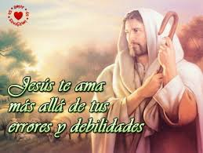
¡¡¡Muchas gracias por su atención y gracias!!!!
"Familias convertidas al amor de Dios, testimonio vivo de santidad

